Slide 1


Slide 2


Slide 3

youtu.be/kHzMAd0s9h0

Slide 4


Slide 5
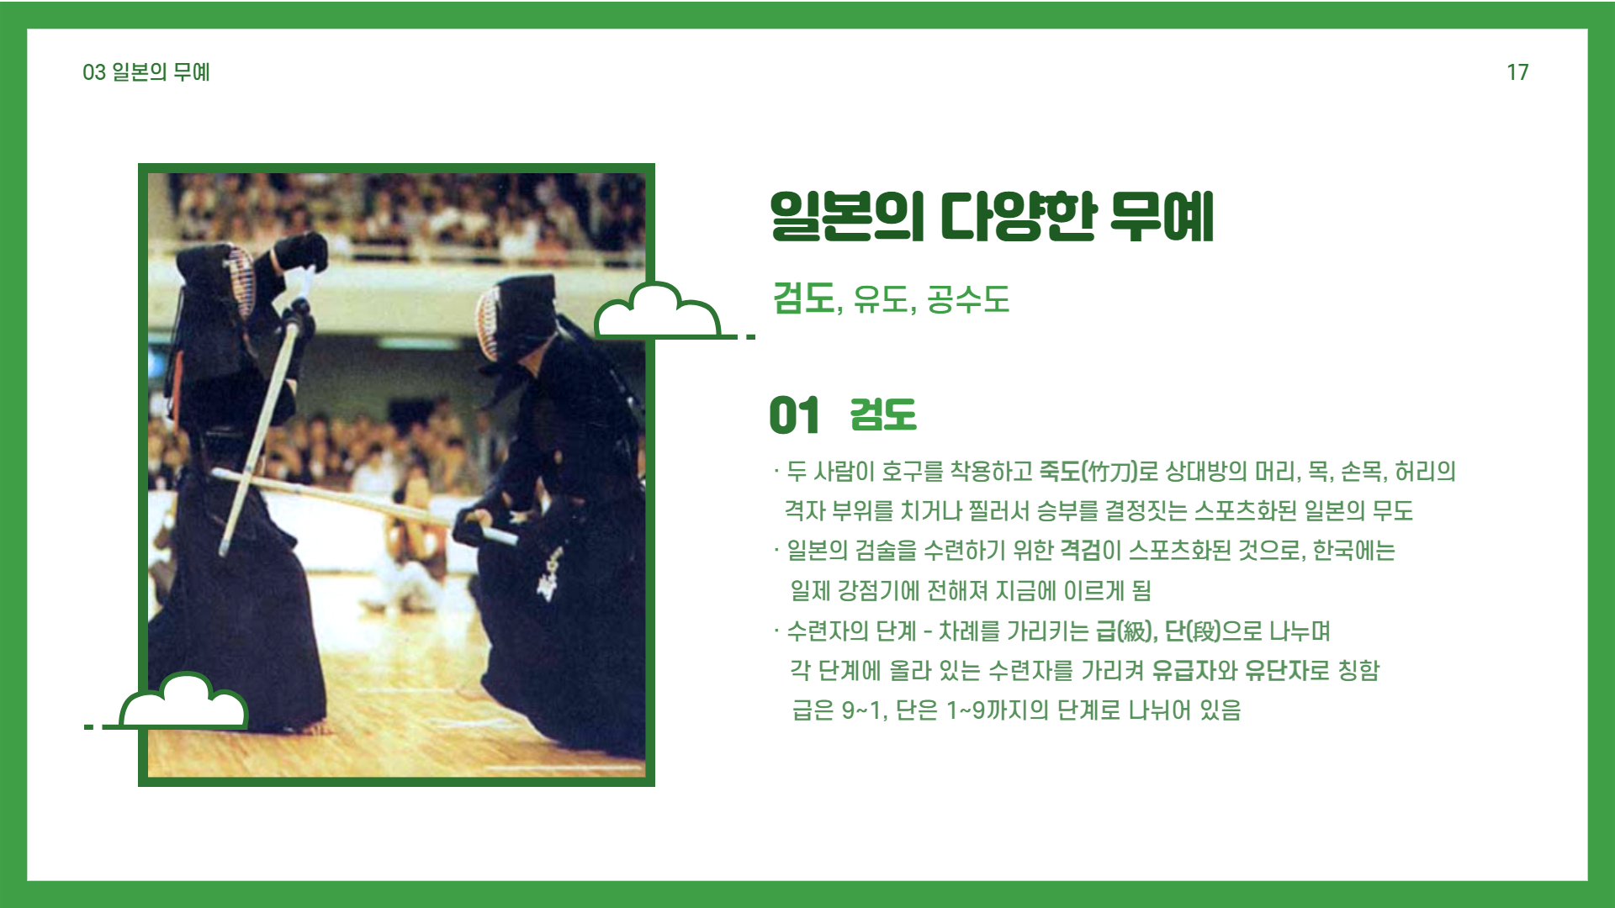

Slide 6
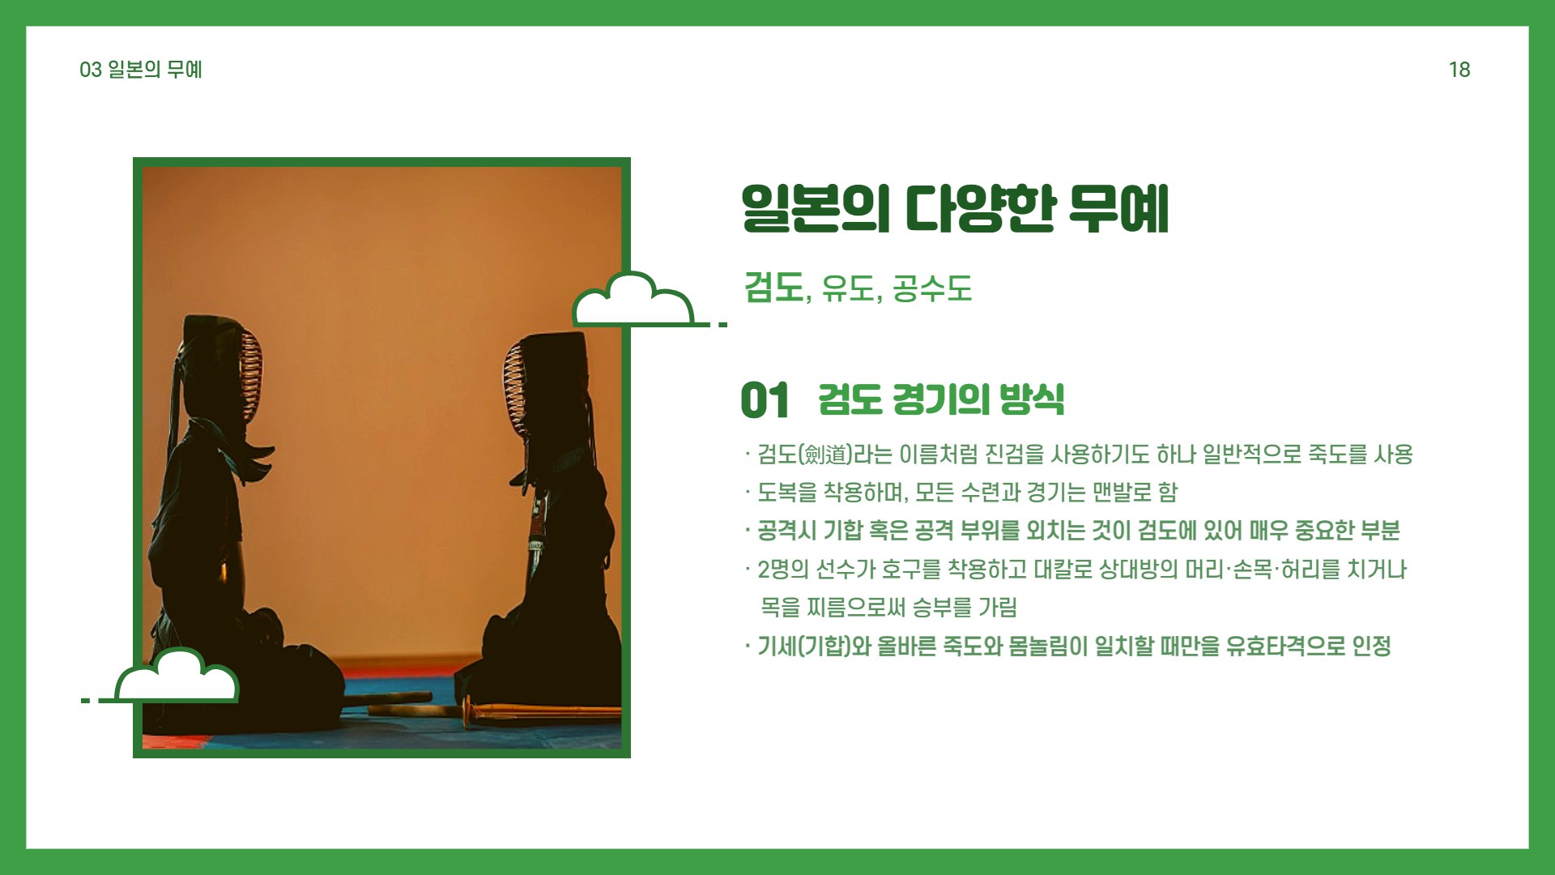

Slide 7
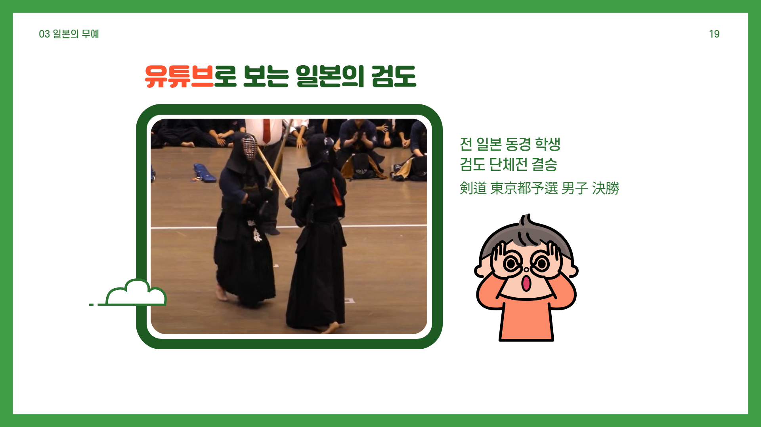
youtu.be/n2UcFXV1qN8

Slide 8
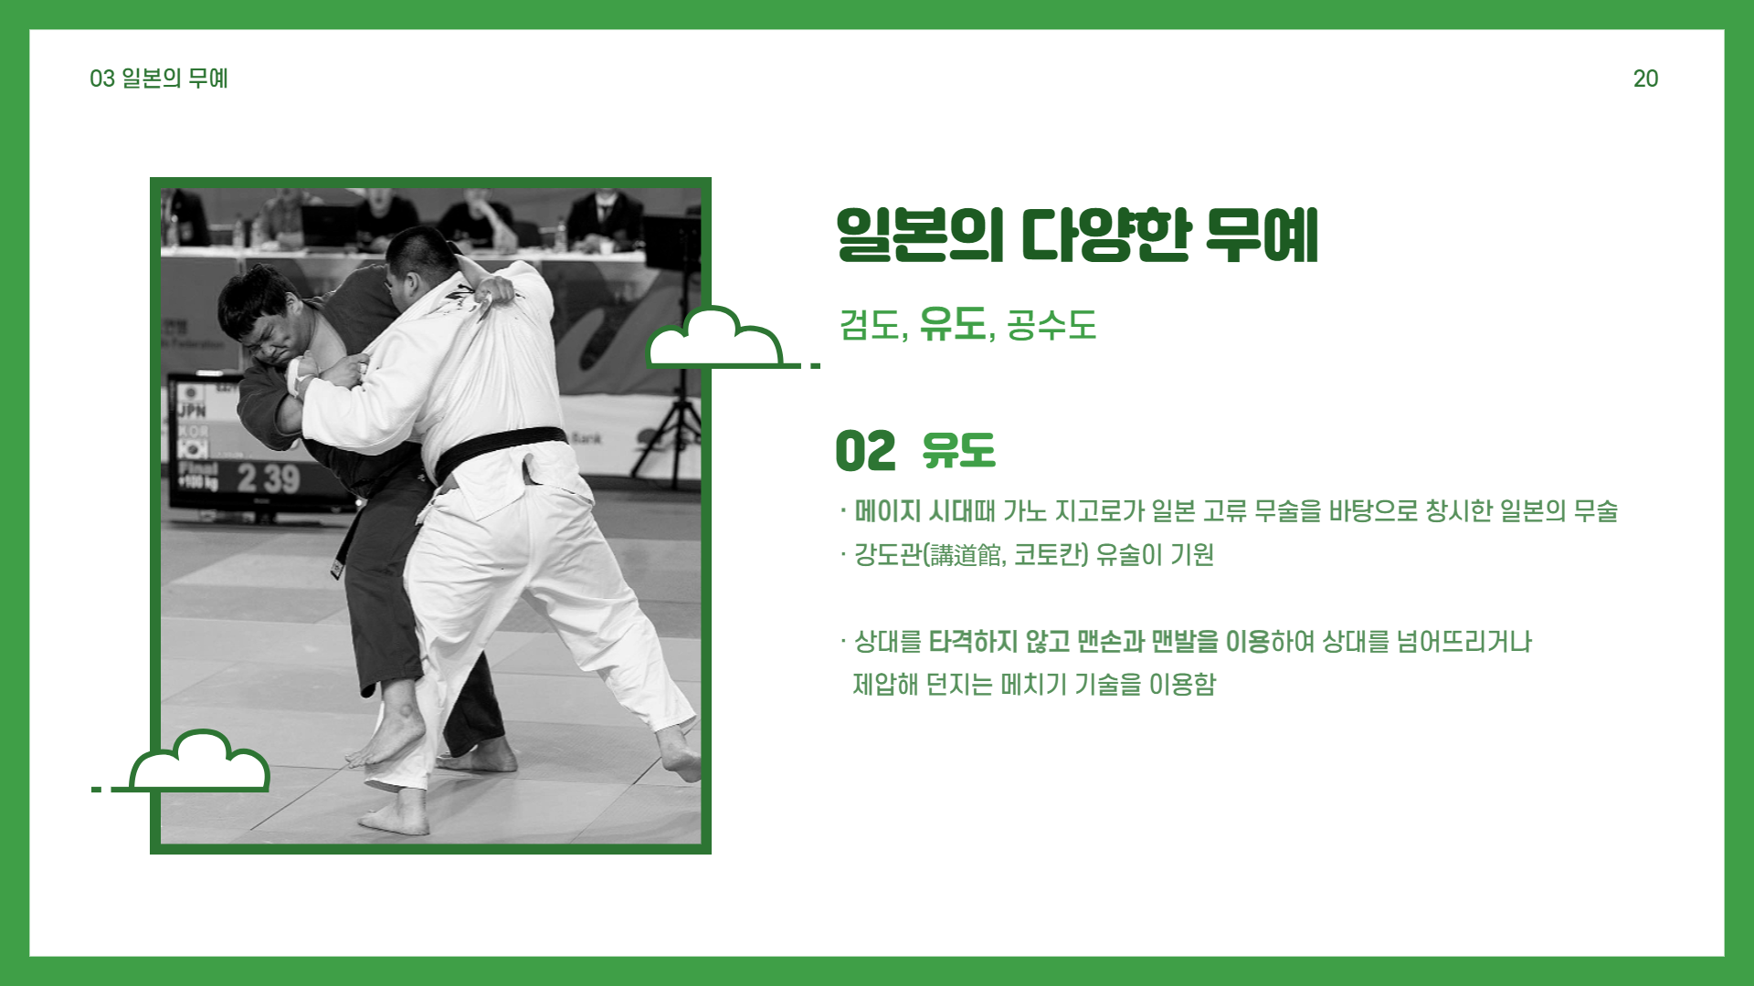

Slide 9
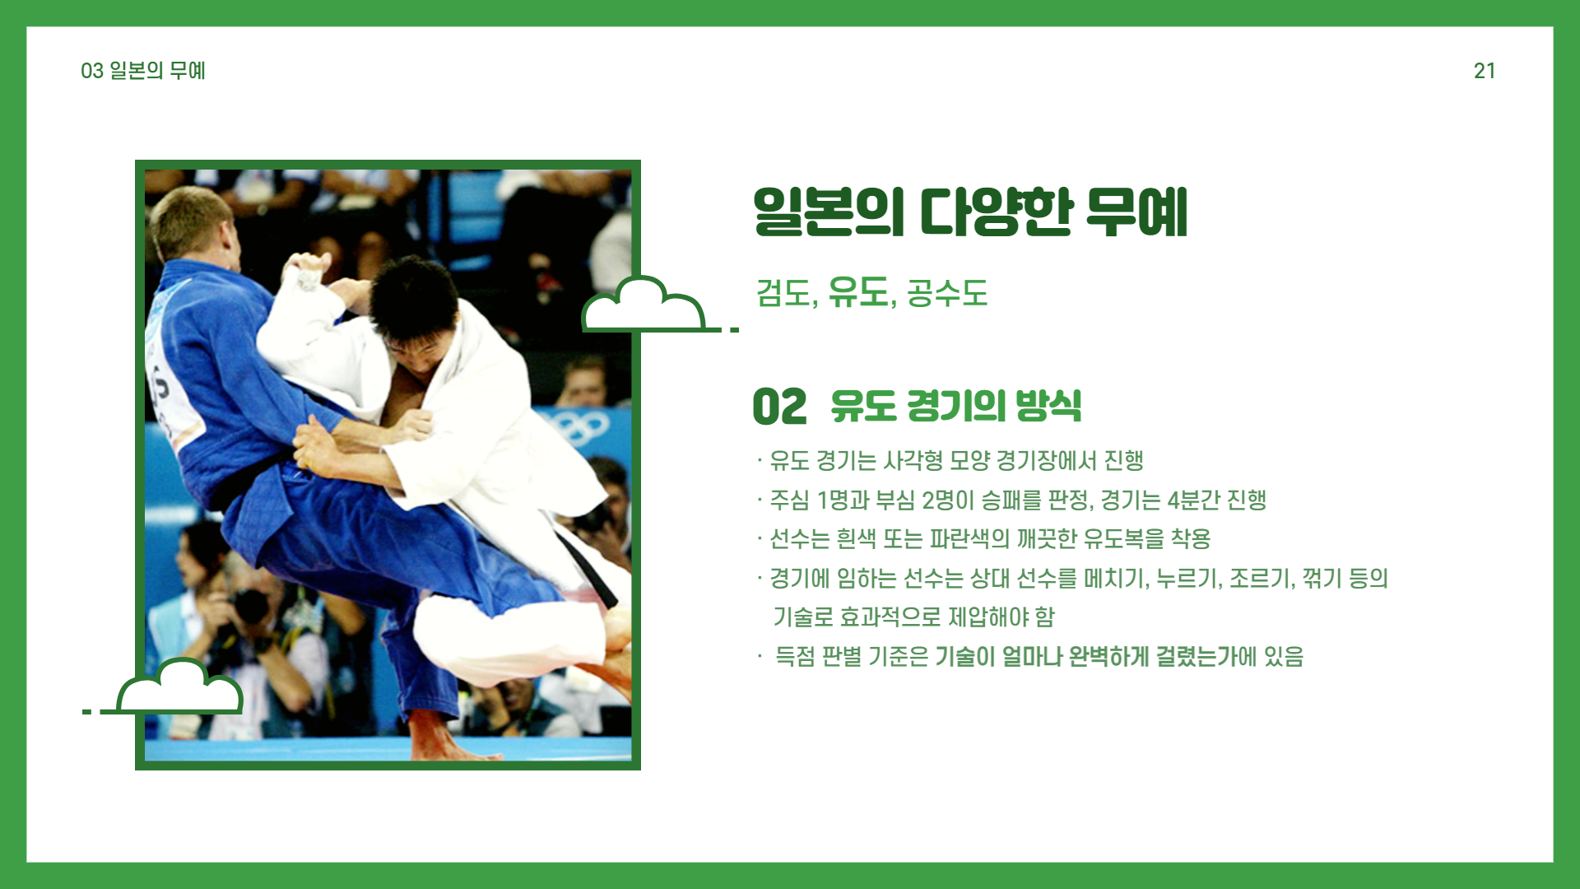

Slide 10
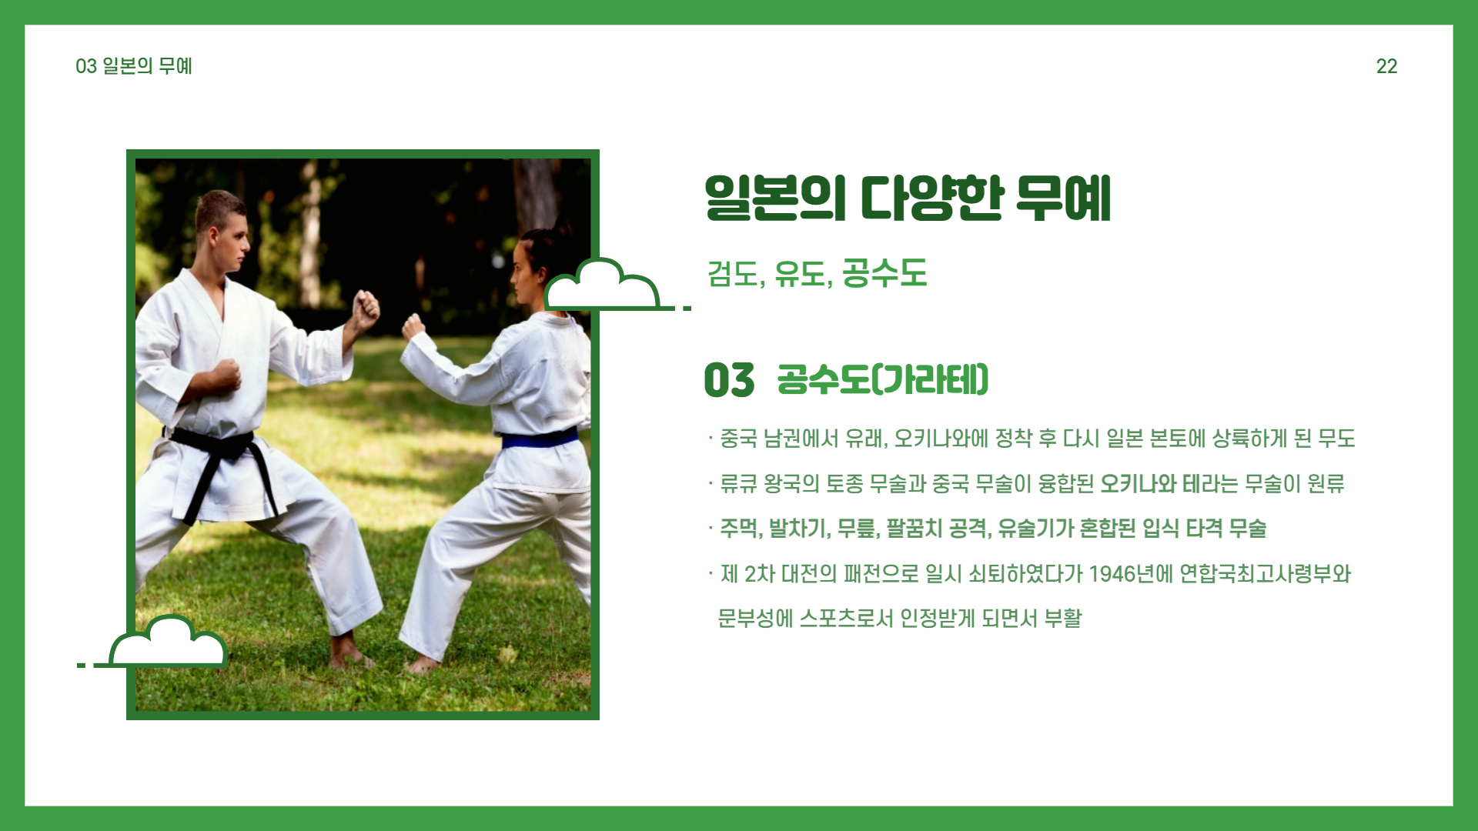

Slide 11
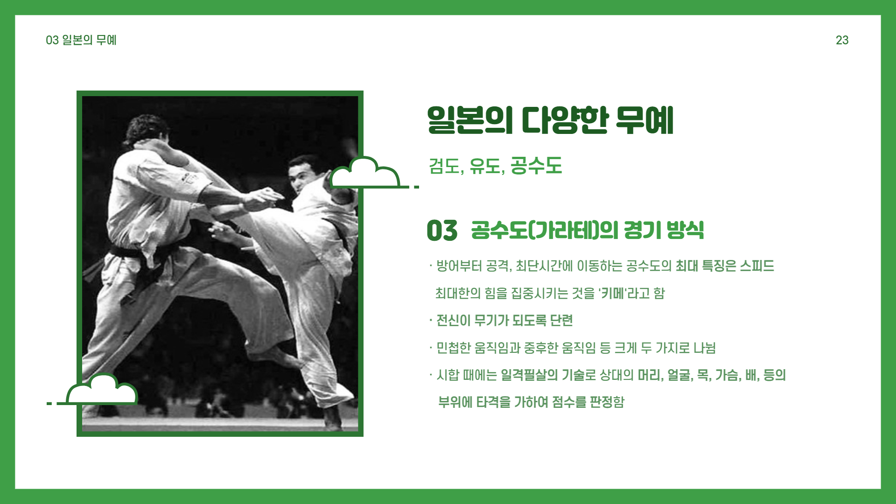

Slide 12


